Slide 1
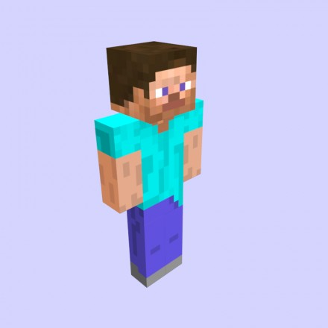
Aaah da početak Minecrafta!
Bolje da napravim
Kuću!

Slide 2
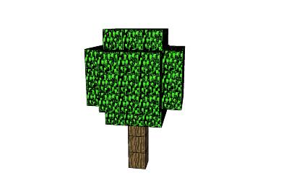
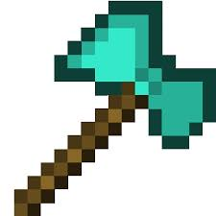
Prvo mi treba drva!

Slide 3
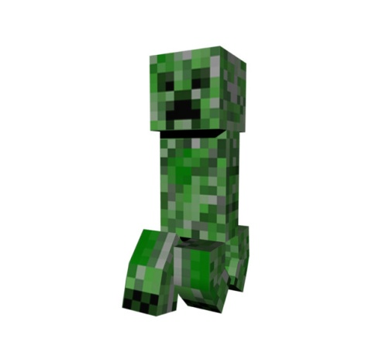
Pola dana poslije…
Napokon! Kuća je savršena !
Sad ništa ne može poći loše!!

Slide 4
Game over
Pokušaj ponovo

